Slide 1
CHÀO MỪNG CÁC EM ĐẾN VỚI TIẾT HỌC
HELLO!

Slide 2
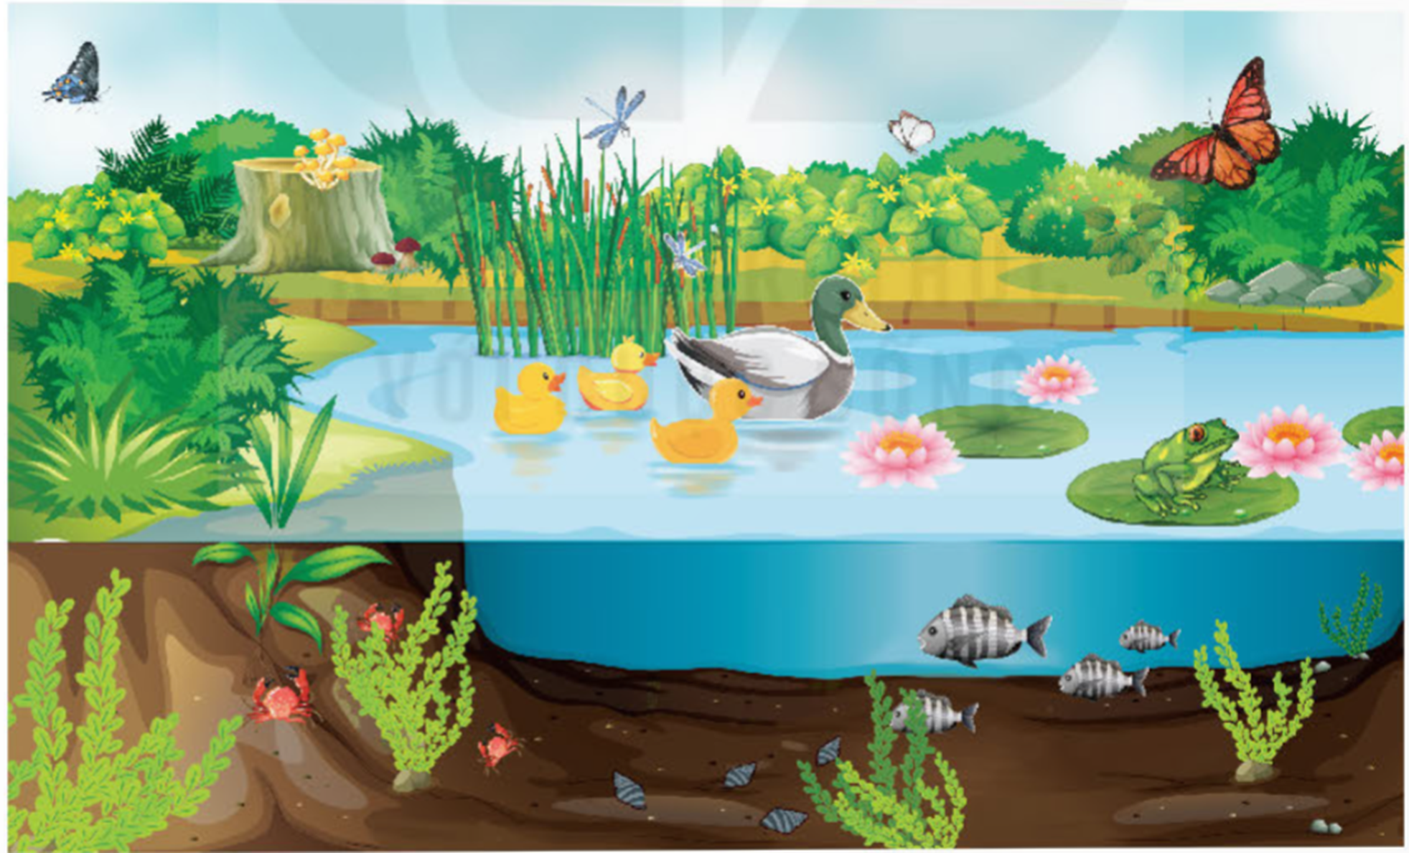
KHỞI ĐỘNG
Trò chơi nhanh tay nhanh mắt
Luật chơi: Lớp chia thành 4 đội chơi.
Trong 2 phút các nhóm thảo luận,
liệt kê các quần thể
Có trong hình, sau thời gian thảo luận mỗi đội cử 1 đại diện lên liệt kê các quần thể (thời gian 1 phút). Kết thúc thời gian,
nhóm nào đúng nhiều nhất dành chiến thắng

Slide 3
Quần thể sinh vật tồn tại trong một khoảng không gian xác định.Trong đó luôn có nhiều quần thể cùng tồn tại tạo nên một cấp đọ tổ chức sống cao hơn, đó là quần xã sinh vật.

Slide 4
Quần xã sinh vật là gì và có những đặc trưng cơ bản nào?

Slide 5
BÀI 43. QUẦN XÃ SINH VẬT

Slide 6
NỘI DUNG BÀI HỌC
Khái niệm
quần xã sinh vật
I
Một số đặc trưng cơ bản của quần xã
II
Bảo vệ đa dạng sinh học trong quần xã
III

Slide 7
I
KHÁI NIỆM
QUẦN XÃ SINH VẬT

Slide 8
Nhiệm vụ
Nghiên cứu thông tin sgk
Trả lời câu hỏi :
1
Quần xã sinh vật là gì ?
2
Lấy thêm ví dụ về quần xã sinh vật và chỉ ra các thành phần quần thể trong quần xã đó.
Hình 43.1
Quần xã sinh vật

Slide 9
I. KHÁI NIỆM QUẦN XÃ SINH VẬT
Quần xã sinh vật là một tập hợp các quần thể sinh vật thuộc nhiều loài khác nhau, chúng cùng sống trong một không gian và thời gian nhất định

Slide 10
Quần xã sinh vật là một tập hợp các quần thể sinh vật thuộc nhiều loài khác nhau, cùng sống trong một không gian và thời gian nhất định.
KẾT LUẬN

Slide 11
II
MỘT SỐ ĐẶC TRƯNG CƠ BẢN CỦA QUẦN XÃ

Slide 12
THẢO LUẬN NHÓM (4 phút)
Nhóm 1,2
Nhóm 3,4
Nhiệm vụ: Nêu các đặc trưng cơ bản của quần xã và trả lời câu hỏi mục II – SGK – tr178
Nhiệm vụ: Tìm hiểu thế nào là loài ưu thế, loài đặc trưng của quần xã và trả lời câu hỏi mục II – SGK – tr179

Slide 13
Quần xã sinh vật có đặc trưng về độ đa dạng và thành phần loài.
Độ đa dạng: mức đọ phong phú về số lượng loài và số lượng cá thể của mỗi loài trong quần xã.
Loài ưu thế: loài có số lượng cá thể nhiều, hoạt động mạnh, đóng vai trò quan trọng trong quần xã.
Loài đặc trưng: loài chỉ có ở một quần xã.

Slide 14
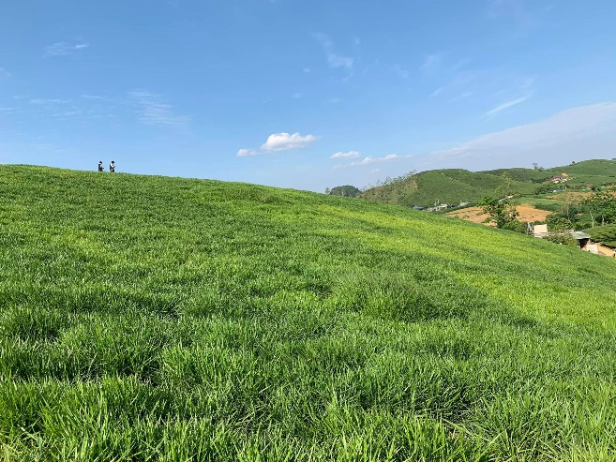
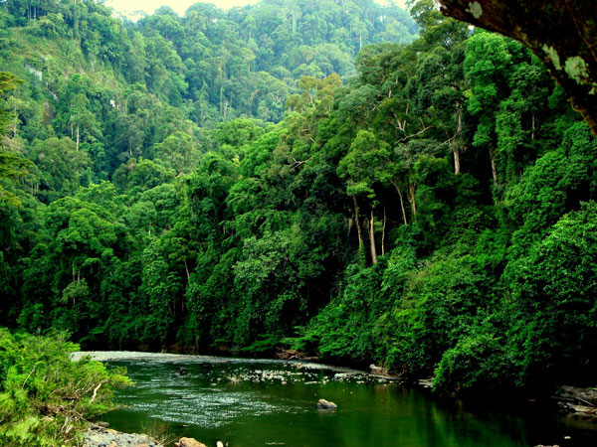
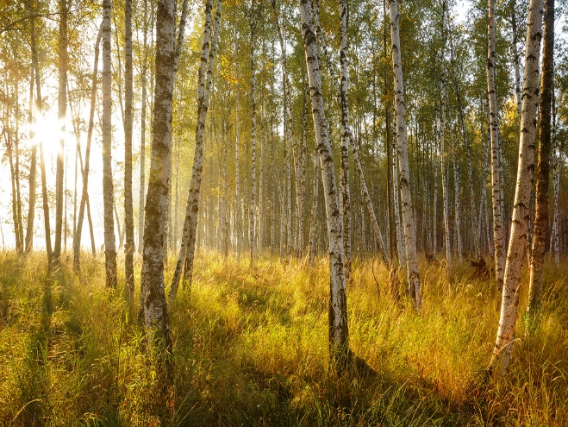
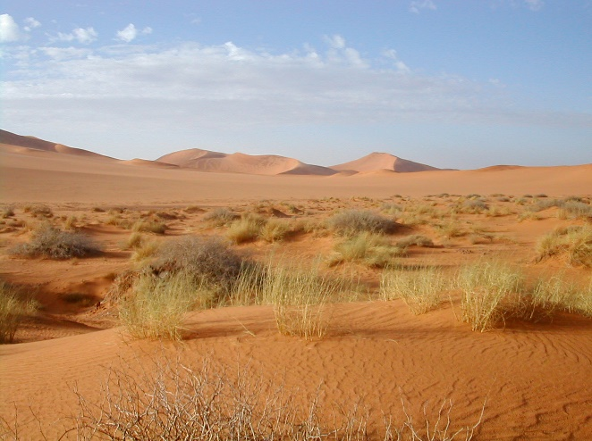
II. MỘT SỐ ĐẶC TRƯNG CƠ BẢN CỦA QUẦN XÃ
Hãy sắp xếp các quần xã trong hình dưới theo thứ tự giảm dần về độ đa dạng. Tại sao lại có sự khác biệt lớn về độ đa dạng giữa các quần xã này?
Đồng cỏ
Rừng nhiệt đới
Rừng ôn đới
Sa mạc

Slide 15
II. MỘT SỐ ĐẶC TRƯNG CƠ BẢN CỦA QUẦN XÃ
Độ đa dạng của các quần xã theo thứ tự giảm dần: rừng nhiệt đới > rừng ôn đới > Đồng cỏ > Sa mạc
Giải thích:
Do điều kiện khí hậu khác nhau ở mỗi vùng: Rừng mưa nhiệt đới có khí hậu nóng ẩm, tương đối ổn định thích hợp với sự sinh trưởng và phát triển của nhiều loài sinh vật nên có độ đa dạng cao. Ngược lại, sa mạc có khí hậu nắng hạn khắc nghiệt dẫn đến có ít loài sinh vật có thể thích nghi để sinh trưởng và phát triển nên có độ đa dạng thấp

Slide 16
Câu hỏi – tr179
1
Lấy ví dụ về loài ưu thế trong quần xã.
Cho các loài sinh vật gồm lim xanh, gấu trắng, hổ, lạc đà, lúa nước, đước. Em hãy xác định loài đặc trưng tương ứng với các quần xã sinh vật: Bắc Cực, sa mạc, rừng ngập mặn.
2

Slide 17
Kết quả
Câu 1:
+ Lúa là loài ưu thế trong quần xã ruộng lúa.
+ Lim là loài ưu thế trong quần xã rừng lim.
Câu 2:
+ Bắc cực: gấu trắng
+ Sa mạc: lạc đà
+ Rừng ngập mặn: đước

Slide 18
Quần xã sinh vật có đặc trưng về độ đa dạng và thành phần loài.
Độ đa dạng: mức đọ phong phú về số lượng loài và số lượng cá thể của mỗi loài trong quần xã.
Loài ưu thế: loài có số lượng cá thể nhiều, hoạt động mạnh, đóng vai trò quan trọng trong quần xã.
Loài đặc trưng: loài chỉ có ở một quần xã.
KẾT LUẬN

Slide 19
III
BẢO VỆ ĐA DẠNG SINH HỌC TRONG QUẦN XÃ

Slide 20
Nhiệm vụ
Đọc nội dung SGK, thảo luận nhóm, trình bày hiệu quả của các biện pháp?
Biện pháp | Hiệu quả
Bảo vệ môi trường sống của các loài trong quần xã
Cấm săn bán động vật hoang dã có nguy cơ tuyệt chủng
Trồng rừng ngập mặn ven biển
Phòng chống cháy rừng
THẢO LUẬN NHÓM ĐÔI

Slide 21
Kết quả
Biện pháp | Hiệu quả
Bảo vệ môi trường sống của các loài trong quần xã | Bảo vệ không gian sống của quần xã; bảo vệ các quần thể trong quần xã
Cấm săn bán động vật hoang dã có nguy cơ tuyệt chủng | Ngăn cản quá trình giảm đa dạng sinh học trong quần xã, ngăn cản được quá trình tuyệt chủng của các loài đứng trước nguy cơ tuyệt chủng
Trồng rừng ngập mặn ven biển | Bảo vệ quần xã trong đất liền
Phòng chống cháy rừng | Bảo vệ môi trường sống của sinh vật; bảo vệ sự đa dạng của quần xã.
THẢO LUẬN NHÓM ĐÔI

Slide 22
Để bảo vệ đa dạng trong quần xã, cần thực hiện đồng bộ nhiều biện pháp.
KẾT LUẬN

Slide 23
III. BẢO VỆ SỰ ĐA DẠNG SINH HỌC TRONG QUẦN XÃ
Tìm hiểu thêm
Sao la (danh pháp khoa học: Pseudoryx nghetinhensis) hay còn được gọi là "Kỳ lân Châu Á" là một trong những loài thú hiếm nhất trên thế giới sinh sống trong vùng núi rừng Trường Sơn tại Việt Nam và Lào được các nhà khoa học phát hiện vào năm 1992. Sao la được xếp hạng ở mức cực kì nguy cấp (có nguy cơ tuyệt chủng trong tự nhiên rất cao) trong Sách đỏ của Liên minh Bảo tồn Thế giới (IUCN) và trong Sách đỏ Việt Nam.

Slide 24
LUYỆN TẬP

Slide 25
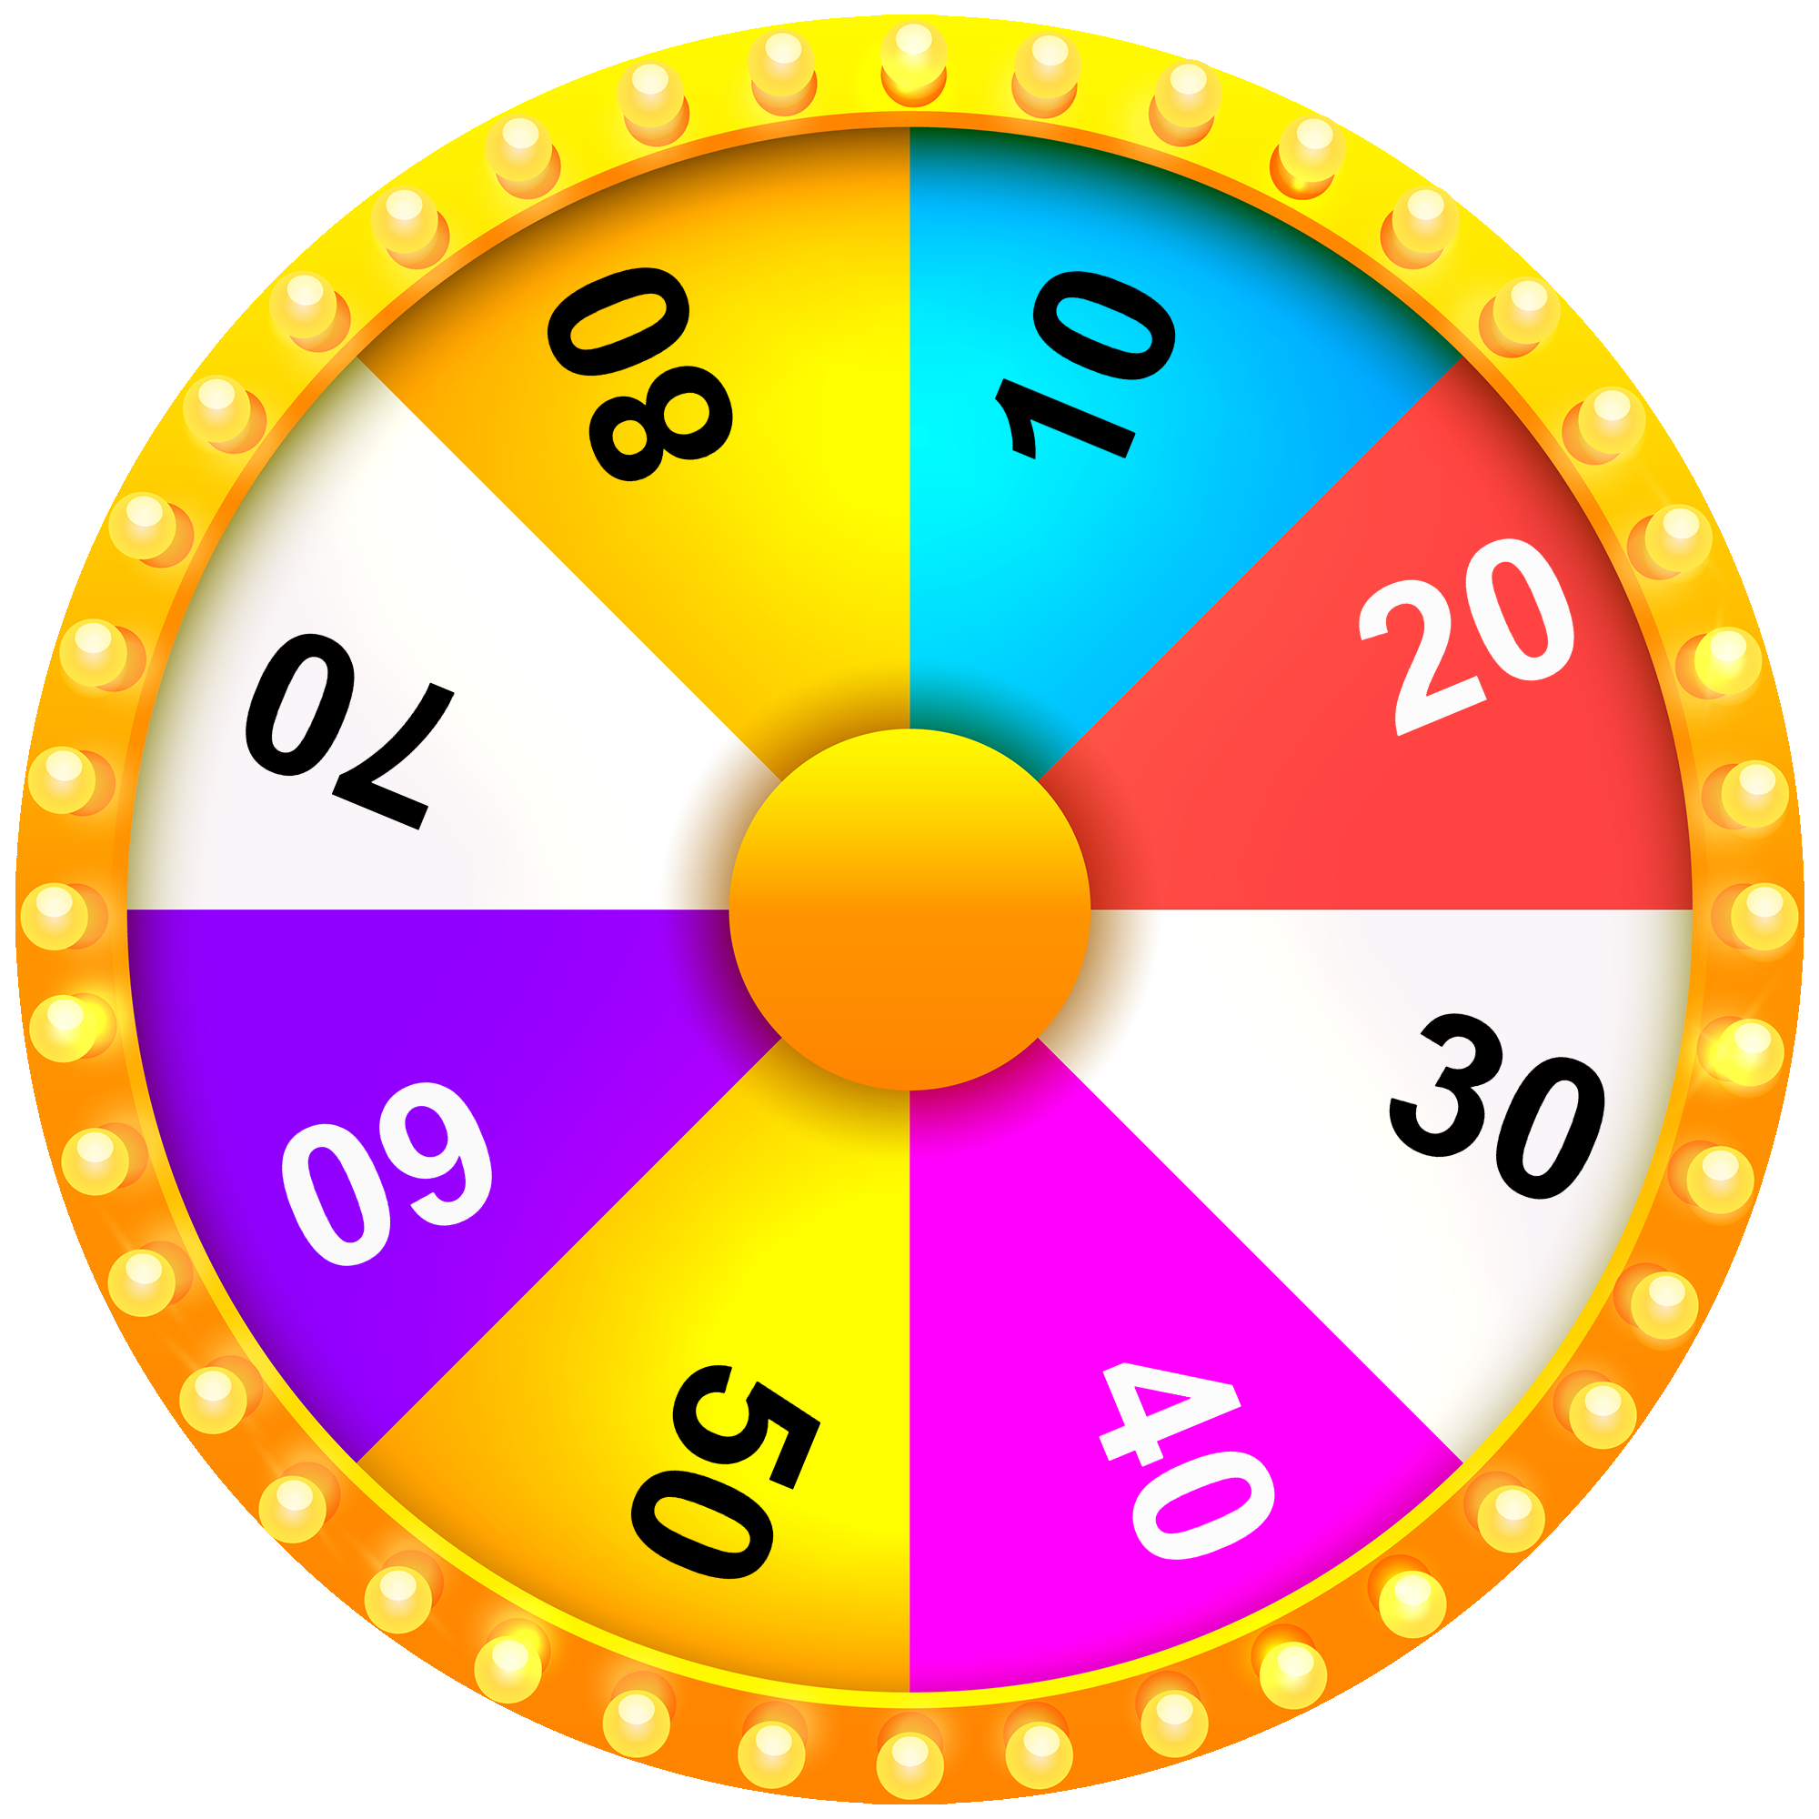
VÒNG QUAY
MAY MẮN
1
2
3
4
5
6
7
8

Slide 26
Câu hỏi 1. Quần xã sinh vật là:
A. tập hợp các sinh vật cùng loài
B. tập hợp các cá thể sinh vật khác loài
C. tập hợp các quần thể sinh vật khác loài
D. tập hợp toàn bộ các sinh vật trong tự nhiên

Slide 27
Câu hỏi 2. Tập hợp nào sau đây không phải là quần xã sinh vật?
A. tập hợp những loài sinh vật sống trong một khu rừng
B. tập hợp những loài sinh vật sống trong một hồ tự nhiên
C. tập hợp những con chuột trong một đàn chuột đồng
D. tập hợp những con cá sống trong một ao cá

Slide 28
Câu hỏi 3. Điểm giống nhau giữa quần thể sinh vật và quần xã sinh vật là:
A. tập hợp nhiều quần thể sinh vật
B. tập hợp nhiều cá thể sinh vật
C. gồm các sinh vật trong cùng một loài
D. gồm các sinh vật khác loài

Slide 29
Câu hỏi 4. Quần xã sinh vật có những dấu hiệu điển hình nào?
A. Số lượng các loài trong quần xã.
B. Thành phần loài trong quần xã.
C. Số lượng các cá thể của từng loài trong quần xã.
D. Số lượng và thành phần loài trong quần xã.

Slide 30
Câu hỏi 5. Số lượng các loài trong quần xã thể hiện ở chỉ số nào sau đây?
A. Độ nhiều, độ đa dạng, độ tập trung.
B. Độ đa dạng, độ thường gặp, độ tập trung.
C. Độ thường gặp, độ nhiều, độ tập trung.
D. Độ đa dạng, độ thường gặp, độ nhiều.

Slide 31
Câu hỏi 6. Độ đa dạng của quần xã sinh vật được thể hiện ở
A. mật độ của các nhóm cá thể trong quần xã
B. mức độ phong phú về số lượng loài trong quần xã
C. sự khác nhau về lứa tuổi của các cá thể trong quần xã
D. biến động về mật độ cá thể trong quần xã

Slide 32
Câu hỏi 7. Loài đặc trưng là
A. Loài có số lượng ít nhất trong quần xã.
B. Loài số lượng nhiều nhất trong quần xã
C. Loài chỉ có ở một quần xã hoặc có nhiều hơn hẳn các loài khác.
D. Loài có vai trò quan trọng trong quần xã.

Slide 33
Câu hỏi 8. Thành phần không thuộc quần xã là?
A. Sinh vật phân giải
B. Sinh vật tiêu thụ
C. Sinh vật sản xuất.
D. Xác sinh vật, chất hữu cơ

Slide 34
VẬN DỤNG

Slide 35
THẢO LUẬN NHÓM ĐÔI
Câu 1: Phân biệt quần thể sinh vật và quần xã sinh vật
Câu 2:Nêu nguyên nhân gây suy giảm đa dạng sinh học của các quần xã sinh vật ở địa phương em và đề xuất biện pháp bảo vệ độ đa dạng của quần xã đó.

Slide 36
Câu 1.
Quần thể sinh vật | Quần xã sinh vật
Tập hợp nhiều cá thế cùng loài. | Tập hợp nhiều quần thể khác loài
Không gian sống gọi là nơi sinh sống. | Không gian sống gọi là sinh cảnh.
Chủ yếu xảy ra mối quan hệ hỗ trợ gọi là quần tụ. | Thường xuyên xảy ra các quan hệ hỗ trợ và đối địch.
Các đặc trưng cơ bản gồm mật độ, tỉ lệ nhóm tuổi, tỉ lệ đực cải, sức sinh sản, tỉ lệ tử vong, kiểu tăng trưởng, đặc điểm phân bố, khả năng thích nghi với môi trường. | Các đặc trưng cơ bản gồm độ đa dạng, số lượng cá thể, cấu trúc loài, thành phần loài, sự phân tầng thẳng đứng, phân tầng ngang và cấu trúc này biến đổi theo chu kì.
Cơ chế cân bằng dựa vào tỉ lệ sinh sản, tử vong, phát tán. | Cơ chế cân bằng do hiện tượng khống chế sinh học.

Slide 37
Câu 2.
Một số nguyên nhân chủ yếu gây suy giảm đa dạng quần xã sinh vật:
- Nhiều hoạt động của con người làm thu hẹp hoặc mất nơi ở của các loài sinh vật trong quần xã. Ví dụ: san lấp ao hồ, khai thác khoáng sản, chặt phá rừng làm nương rẫy, làm đường, làm nhà ở xây dựng, xây đập thuỷ điện,…
- Hoạt động săn bắt, khai thác quá mức khiến nhiều quần thể trong quần xã bị suy giảm số lượng, nhiều loài không còn khả năng phục hồi đi tới diệt vong.
- Nhiều hoạt động sản xuất của con người gây ô nhiễm môi trường đất, nước, không khí, làm biến đổi môi trường sống của các sinh vật trong quần xã theo hướng tiêu cực dẫn đến số lượng cá thể và quần thể trong quần xã bị giảm sút. Ví dụ: bón phân hoá học, phun thuốc bảo vệ thực vật hoá học, xả khí thải, nước thải chưa qua xử lí ra ngoài môi trường,

Slide 38
HƯỚNG DẪN VỀ NHÀ
Chuẩn bị Bài 44. Hệ sinh thái
Ghi nhớ kiến thức trong bài
Hoàn thành bài tập trong SBT

Slide 39
HẸN GẶP LẠI CẢ LỚP VÀO TIẾT HỌC TỚI!!

